Slide 1
Kebutuhan Dasar Manusia :
KEBUTUHAN
ASAM BASA
Linda Widyarani, S.Kep., Ns., M.Kep

Slide 2
Apa itu asam
Apa itu basa

Slide 3
Asam :
Senyawa yang memberikan ion H+
Basa :
Senyawa yang menerima ion H+

Slide 4
*) Konsentrasi = Jumlah
*) pH normal = 7,35 – 7,45
Indikator konsentrasi ion H+ di dalam tubuh manusia : pH
Jumlah ion H+ tinggi = pH rendah
Jumlah ion H+ rendah = pH tinggi

Slide 5
pH
6,80
7,35
7,45
7,80
DEATH
ASIDOSIS
NORMAL
ALKALOSIS
DEATH
KESEIMBANGAN ASAM & BASA
HOMEOSTASIS /
ASAM BASA SEIMBANG
PRODUKSI = EKSRESI
PRODUKSI = EKSRESI

Slide 6
KETIDAKSEIMBANGAN ASAM BASA
Asidosis Metabolik
Asidosis Respiratorik
Alkalosis Metabolik
1
2
3
4
Alkalosis Respiratotik

Slide 7
KETIDAKSEIMBANGAN
ASAM BASA
Asidosis Metabolik
Alkalosis Metabolik
Asidosis Respiratorik
pH < ; HCO3 <
pH > ; HCO3 >
pH < ; pCO2 >
Alkalosis Respiratorik
pH > ; pCO2 <

Slide 8
Bagaimana menganalisa keseimbangan asam basa
Apakah Alkalosis?
Apakah Asidosis?

Slide 9
Parameter keseimbangan asam basa :
pH :
7,35 – 7,45
pCO2 :
35 – 45 mmHg
HCO3 :
22 – 26 mMol/l
pO2 :
80 – 100 mmHg
SaO2 :
95 – 100%
pO2 ringan : 60 – 80 mmHg
pO2 sedang : 40 – 60 mmHg
pO2 berat : < 40 mmHg

Slide 10
Apakah pemeriksaan
yang harus dilakukan
untuk mengetahui kondisi keseimbangan asam basa pasien
PEMERIKSAAN :
ANALISA GAS DARAH (AGD)

Slide 11
PEMERIKSAAN :
ANALISA GAS DARAH (AGD)
Pemeriksaan Analisa Gas Darah (AGD) adalah pemeriksaan untuk menilai ada-tidaknya gangguan keseimbangan asam – basa yang disebabkan oleh gangguan respiratorik atau gangguan metabolik.
Pengambilan darah arteri dapat diambil melalui arteri radialis (pada pergelangan tangan), arteri brakhialis (pada daerah siku), arteri femoralis (pada lipatan paha), dan arteri dorsalis pedis (pada pergelangan kaki).

Slide 12
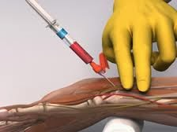
PEMERIKSAAN :
ANALISA GAS DARAH (AGD)

Slide 13
ALGORITMA
ASAM BASA

Slide 14
Asidosis Metabolik
pCO2
Normal
pCO2
Normal
pCO2
Normal
pH <
HCO3 <
pCO2 Normal
Akut
pCO2
Normal
pCO2
Normal
pCO2
Normal
pH <
HCO3 <
pCO2 <
Sub
Akut
pCO2
Normal
pCO2
Normal
pCO2
Normal
pH Normal
HCO3 <
pCO2 <
Kronis

Slide 15
Alkalosis Metabolik
pCO2
Normal
pCO2
Normal
pCO2
Normal
pH >
HCO3 >
pCO2 Normal
Akut
pCO2
Normal
pCO2
Normal
pCO2
Normal
pH >
HCO3 >
pCO2 >
Sub
Akut
pCO2
Normal
pCO2
Normal
pCO2
Normal
pH Normal
HCO3 >
pCO2 >
Kronis

Slide 16
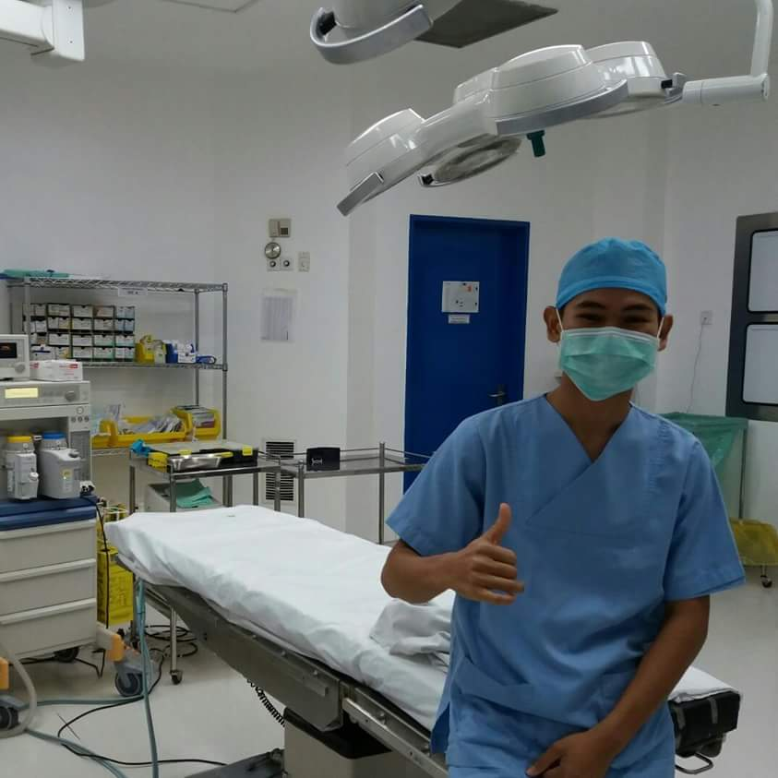
Seorang perempuan, berusia 45 tahun datang di IGD dg keluhan nyeri & kram abdomen, BAB cair 5x/hari sejak 3 hari yll, feses encer. Sesak nafas dg frekuensi nafas 38 x/menit. TD 110/70 mmHg, nafas cepat & dalam.
Hasil AGD pasien sbb : - pH 7,20 - HCO3 15 mEq/l - pCO2 38 mmHg - pO2 100 mmHg
- SaO2 98%
Saat perawat melakukan pengkajian, pasien tampak mengalami drowsiness.
*drowsiness : kesadaran menurun seperti org mabok, kacau ingatan, mengantuk
Kasus :
Asidosis Metabolik Akut

Slide 17
Seorang pasien dilakukan pemeriksaan AGD dg hasil, sbb :
pH 7,21
HCO3 18
pCO2 40 mmHg
SaO2 98%
pO2 90 mmHg
Apakah gangguan yg dialami pasien tsb?
Asidosis Metabolik Akut

Slide 18
Seorang pasien dilakukan pemeriksaan AGD dg hasil, sbb :
pH 7,52
HCO3 32
pCO2 42 mmHg
SaO2 89%
pO2 90 mmHg
Apakah gangguan yg dialami pasien tsb?
Alkalosis Metabolik Akut

Slide 19
Seorang pasien dilakukan pemeriksaan AGD dg hasil, sbb :
pH 7,49
HCO3 30
pCO2 48 mmHg
SaO2 89%
pO2 75 mmHg
Apakah gangguan yg dialami pasien tsb?
Alkalosis Metabolik Sub Akut

Slide 21
Asidosis Respiratorik
pCO2
Normal
pCO2
Normal
pCO2
Normal
pH <
HCO3 Normal
pCO2 >
Akut
pCO2
Normal
pCO2
Normal
pCO2
Normal
pH <
HCO3 >
pCO2 >
Sub
Akut
pCO2
Normal
pCO2
Normal
pCO2
Normal
pH Normal
HCO3 >
pCO2 >
Kronis

Slide 22
Alkalosis Respiratorik
pCO2
Normal
pCO2
Normal
pCO2
Normal
pH >
HCO3 Normal
pCO2 <
Akut
pCO2
Normal
pCO2
Normal
pCO2
Normal
pH >
HCO3 <
pCO2 <
Sub
Akut
pCO2
Normal
pCO2
Normal
pCO2
Normal
pH Normal
HCO3 <
pCO2 <
Kronis

Slide 23
Seorang pasien dilakukan pemeriksaan AGD dg hasil, sbb :
pH 7,89
HCO3- 24
pCO2 29 mmHg
SaO2 100%
pO2 79 mmHg
Apakah gangguan yg dialami pasien tsb?
Alkalosis respiratorik Akut dengan Hipoksemia Ringan

Slide 24
Ada Pertanyaan

Slide 25
1.
pH 7, 55
HCO3 29
pCO2 36 mmHg
SaO2 100%
pO2 98mmHg
2.
pH 7,75
HCO3 31
pCO2 49 mmHg
SaO2 100%
pO2 97mmHg
3.
pH 7,35
HCO3 23
pCO2 36 mmHg
SaO2 98%
pO2 90 mmHg
4.
pH 7, 29
HCO3 18
pCO2 40 mmHg
SaO2 98%
pO2 98 mmHg
5.
pH 7,20
HCO3 19
pCO2 30 mmHg
SaO2 100%
pO2 99 mmHg
Kuis :

